Slide 1


深入理解LoadBalance
马士兵教育 马坤鹏

Slide 2

目录
▷ 介绍
▷ Ribbon和Loadbalance 对比
▷ 整合LoadBalance
▷ 自定定义负载均衡器
▷ 重试机制
▷ 源码分析

Slide 3
一、介绍

Slide 4
Spring Cloud LoadBalancer是Spring Cloud官方自己提供的客户端负载均衡器,抽象和实现，用来替代Ribbon（已经停更）

Slide 5
二、Ribbon和Loadbalance 对比

Slide 6
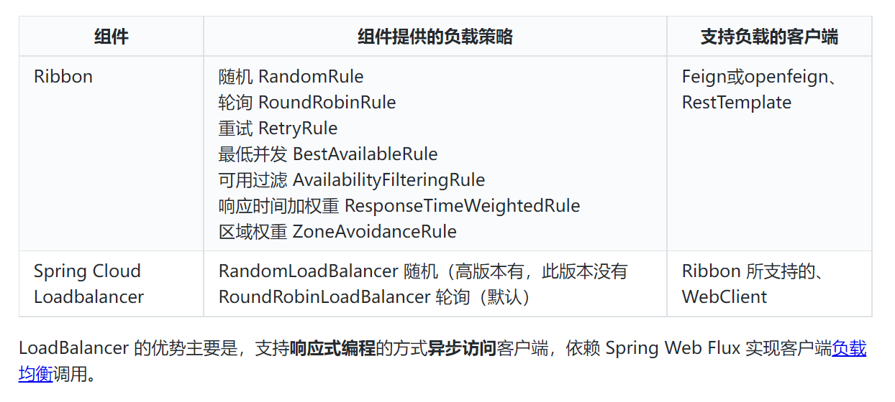

Slide 7
三、整合LoadBalance

Slide 8
四、自定定义负载均衡器

Slide 9
五、重试机制

Slide 10
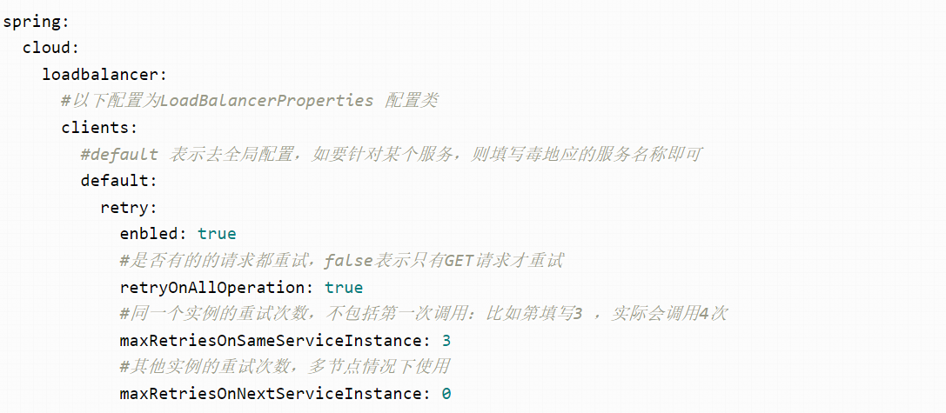

Slide 11
六、源码分析

